Slide 1
中国虚拟天文台与天文信息学
2016年学术年会
演讲人 | 甘宁
时 间 | 2016/10/27

Slide 2
泽达与中国虚拟天文台与天文信息学学术年会
中科泽云——科学家自己的云
中科泽云——新产品简介

Slide 3
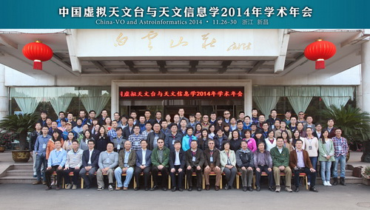
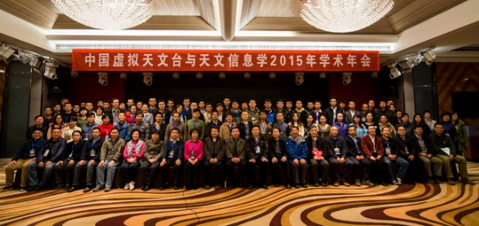
泽达与年会共成长
长期合作 倾心助力
长期合作伙伴
2016
2015
2014
新疆 · 乌鲁木齐
甘肃 · 天水
浙江 · 新昌

Slide 4
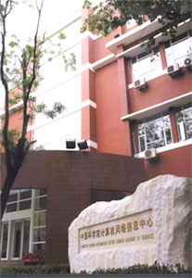
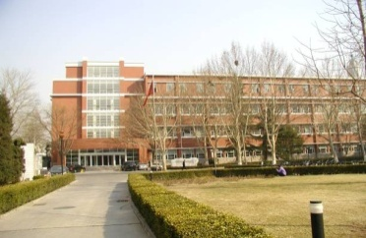
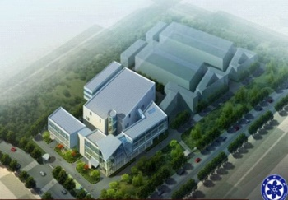
关于泽达
北龙泽达（北京）数据科技有限公司
北龙泽达（北京）数据科技有限公司
Belong ZeData(Beijing) Co.,Ltd
中国科学院计算机网络信息中心牵头组建
中关村科学城互联网服务创新园核心企业
国家高新技术企业
中关村高新技术企业
ISO9001/ISO27001/ITSS成员单位
大数据应用技术北京市工程实验室
大数据分析与计算技术国家地方联合工程实验室
2号楼
怀柔分中心
信息大厦

Slide 5
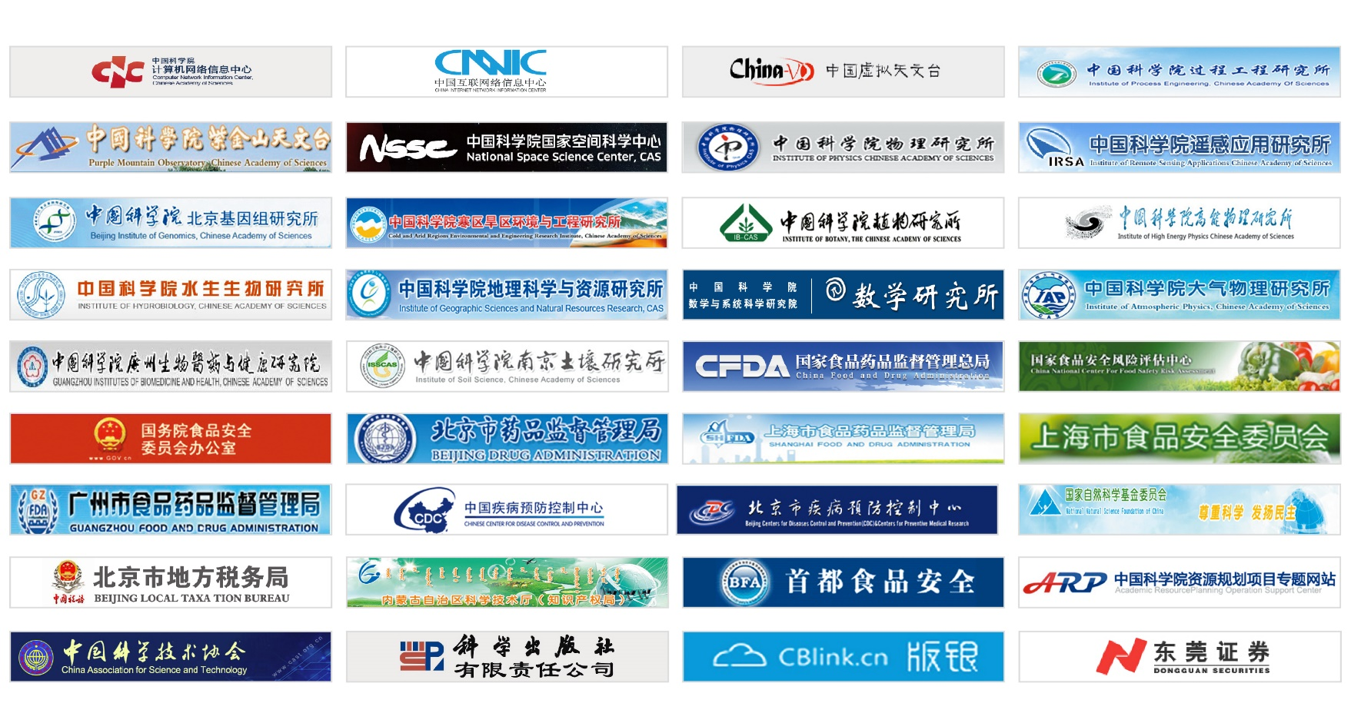
泽达的客户
合作伙伴 行业服务

Slide 6
泽达与中国虚拟天文台与天文信息学学术年会
中科泽云——科学家自己的云
中科泽云——新产品简介

Slide 7
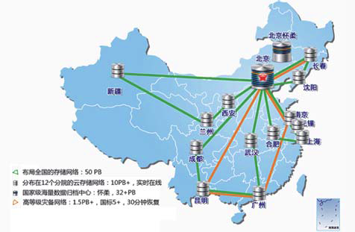
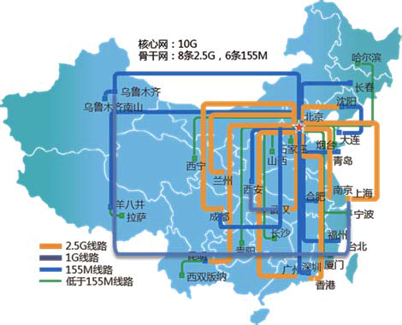
安全的基础设施
中科院数据云
中国科技网
中科院数据云
三大运营中心
五大骨干节点
十二区域中心

Slide 8
灵活的服务模式
更安全 更稳定 更高效

Slide 9
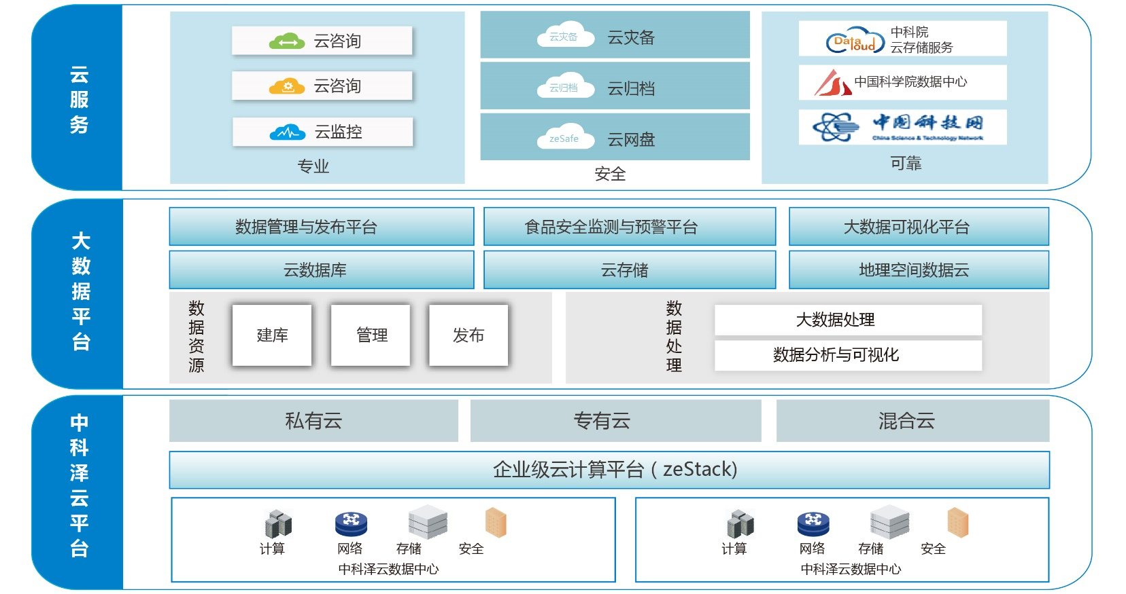
中科泽云-面向服务的架构
全面、立体的云计算解决方案

Slide 10
泽达与中国虚拟天文台与天文信息学学术年会
中科泽云——科学家自己的云
中科泽云——新产品简介

Slide 11
中科泽云-产品与服务
面向科研行业
软件产品：zeStack 私有云套件
软件产品：zeSafe 科研网盘
软件产品：zeITSM 运维服务管理平台
云服务：ScienceCloud 科学家自己的云
云服务：EnterpriseCloud 企业云
解决方案：Cloud+ 专有云
解决方案：DR+ 云灾备
解决方案：OP+ 云运维

Slide 12
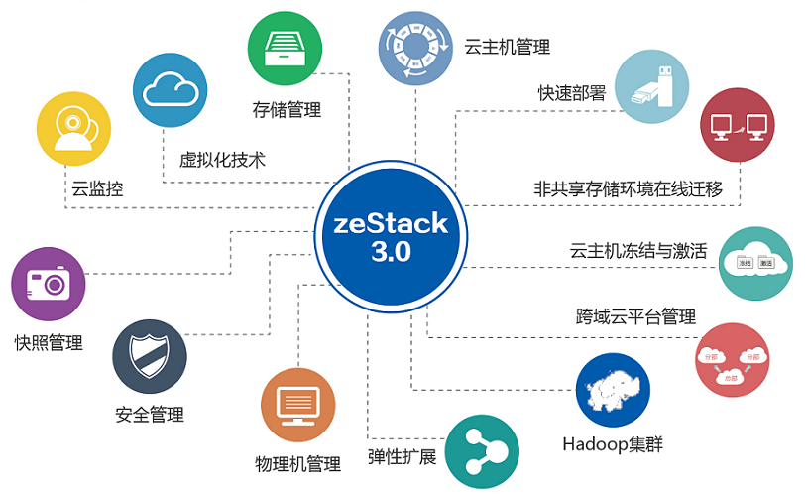
zeStack3.0 功能介绍
科学家自己的云操作系统

Slide 13
zeStack3.0 特点
科学家自己的云操作系统
敏捷部署
一盘（U盘或光盘）即可部署
弹性计算
合理、快速、高效的动态分配计算和存储资源
云灾备
独家支持用户私有云与中科院数据云进行同城、异地灾备
多云管理
支持管理第三方兼容云平台
自主可控
自主知识产权国产化软件

Slide 14
zeStack3.0 的科研用户
科学家自己的云操作系统

Slide 15
生命科学大型仪器区域中心云平台
整合的数据分析平台
高效的数据存储、保护与数据安全
灵活的权限及共享
服务成效：
提高大型仪器设备的共享、使用效率
多终端远程登陆、计算、存储
行业分析与可视化展示
领域分析与可视化展示
M/R
NoSQL
数据库
HDFS
……
云计算平台（zeStack）
计算资源池
存储资源池
存储资源池
host
host
host
host
host
host
host
host
host
……
武汉
武汉
北京
Notes:
提前至地理

Slide 16
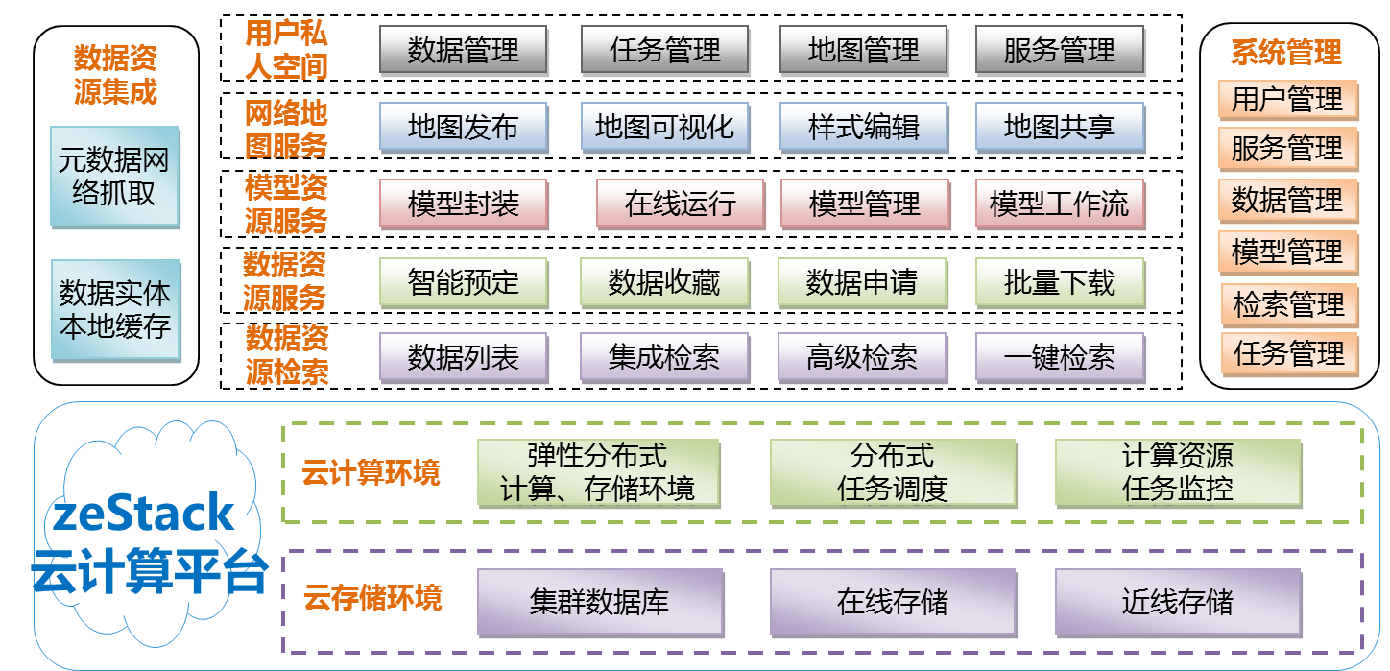
地理空间数据云
基于中科泽云的一站式地理空间数据服务开放平台，提供地理空间数据应用领域数据搜索、数据获取、数据存储、模型集成、在线计算、成果共享、地图发布的全方位服务。
Notes:
面向科研信息化用户量身定制的科研云计算解决方案，致力于帮助科研用户打造基于云架构下的安全、统一、高效的基础设施服务环境。

Slide 17
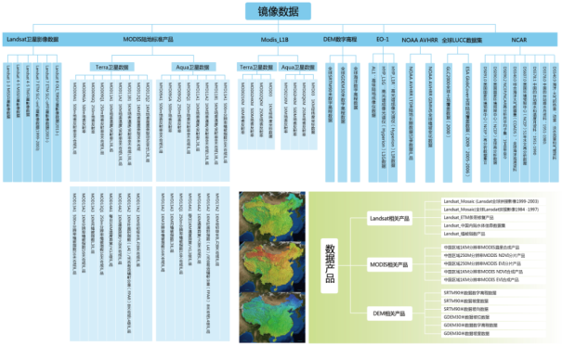
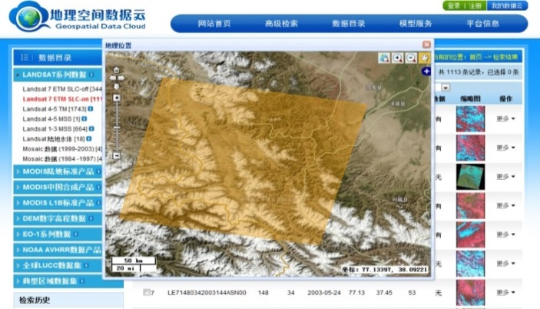
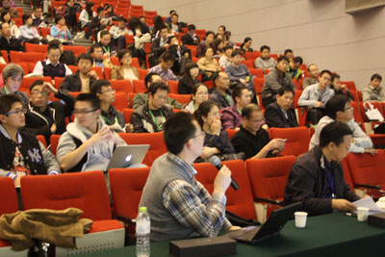
服务情况
主要成效：
当前共整合MODIS、 LANDSAT、DEM 等9大类94个产品，350TB实体700W记录
平台当前注册用户超过9.4万，每日新增近100人，在线日均数据下载量超过300GB
集成了地学遥感影像数据处理13个常用模型
项目服务案例2400多个
Notes:
面向科研信息化用户量身定制的科研云计算解决方案，致力于帮助科研用户打造基于云架构下的安全、统一、高效的基础设施服务环境。

Slide 18
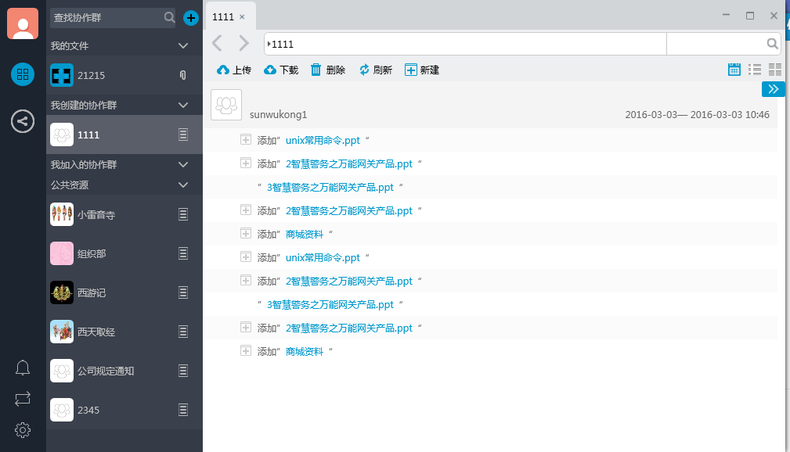
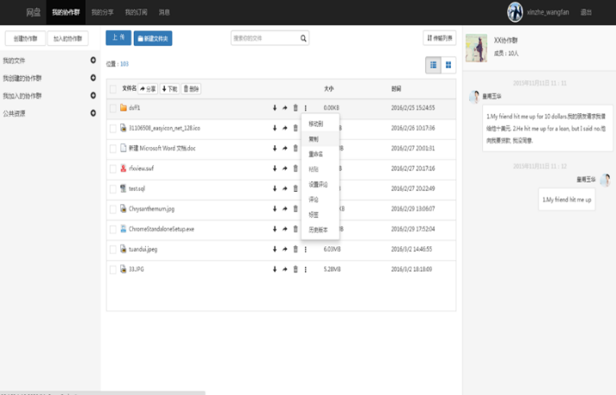
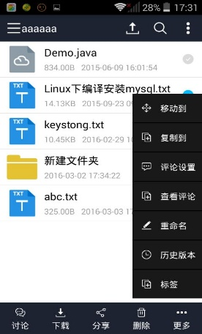
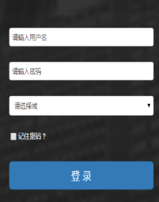
中科泽云-科研网盘zeSafe
科学家的文档管理利器
zeSafe可以基于私有云、公有云、混合云的方式快速部署，支持B/S、C/S、移动终端架构，实现云端文件管理、数据集中存储、安全防护、资源分享与协同
PC端
Web端
移动端
Notes:
教育

Slide 19
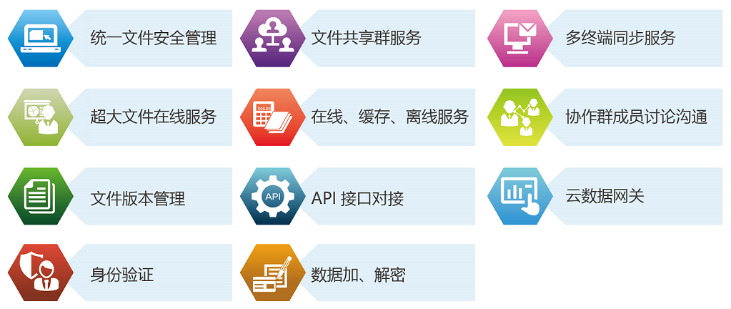
zeSafe 功能介绍
统一存储 安全管理 便捷分享

Slide 20
zeSafe 特点
科学家的文档管理利器
zeSafe科研网盘支持web端、PC端和移动端，通过开放的API接口，可与邮箱、OA、科技网等认证系统对接，界面友好，操作易于上手
采用私有云+对象存储，全面有效保证安全性。对文件的所有历史版本永久保存并添加独立标签，可随时查看、还原、下载
专注于科研行业的应用场景，快速构建业务协作。自主命名建立空间，实现协同编辑、讨论与按需分享
对协作群内成员可设置权限，管理更加便捷。群内成员在任意终端可实时查看、调用和讨论，协作更加高效
易用
安全
专业
便捷

Slide 21
zeSafe 的科研用户
科研、高校的定制化服务
对于分支机构较多的研究所和学校，方便进行跨时区、跨地域的协作交流
与科研机构、学校的内部账户管理系统集成
与OA、ARP等系统进行整合，实现用户单点登录和文件快速调用
搭建覆盖科研院所数据共享和沟通系统，快速实现部署大数据和智慧化
方便研究人员在线编辑文件、提交文件、项目协作、设计修改论文等
建设研究人员行为数据日志的收集、存储与分析发布平台

Slide 22
中国科学院水生生物研究所
支持多样化的用户应用场景
用户
文档管理与协同
文档保密
系统管理
系统扩展
文档集中管理
文档共享
权限管理
账号管理
邮箱服务AIPI接口
自动同步/上传
版本管理
文档加密
日志管理
zeSafe
科研网盘
OA系统API接口
在线预览
支持客户端
在线编辑
回收站
LDAP接口
搜索服务
XX服务AIPI接口
存储

Slide 23
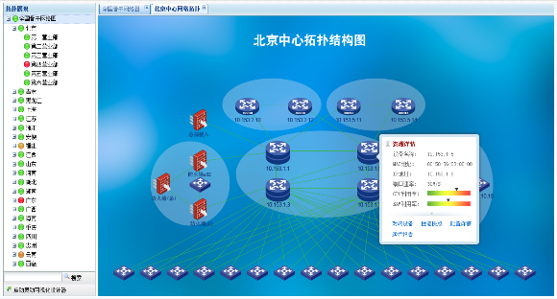
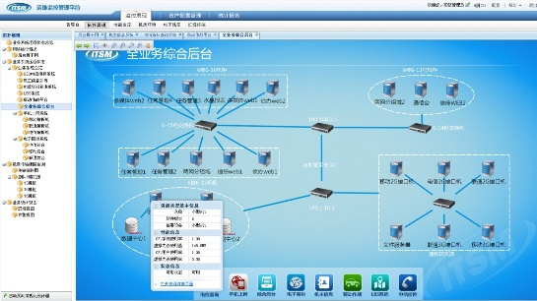
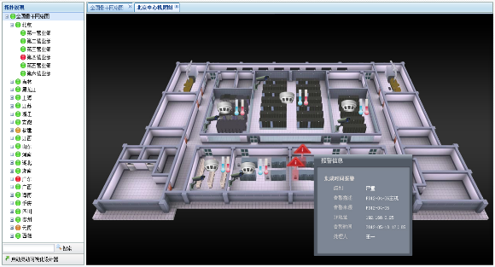
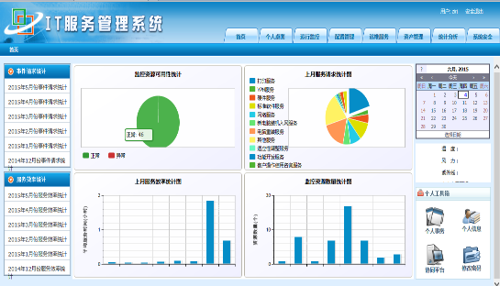
中科泽云-运维管理平台zeITSM
科学家的运维好助手
zeITSM帮助用户
建立机房运维服务规范及相关流程
实现基础运行环境设备资产数据信息化以及配置管理
支持机房内基础环境及相关IT设备信息的采集
达到对机房内基础环境设备及IT设备量化管理的目的
为机房内优化调整提供依据

Slide 24
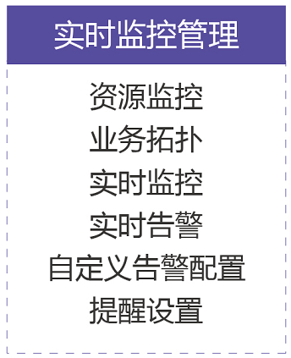
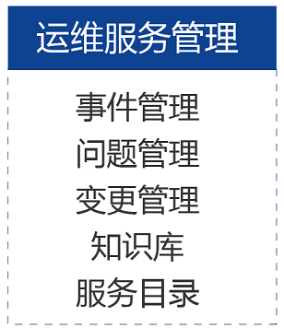
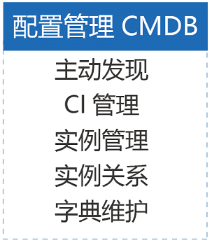
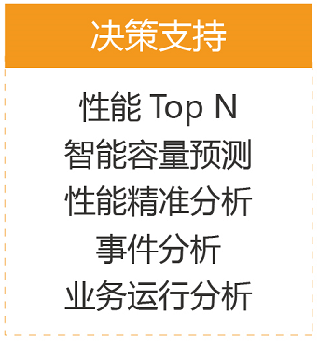
zeTISM 功能介绍
面向科研的运维管理平台

Slide 25
zeTISM 优势
科学家的运维好助手
实时监控IT资源
系统风险预警
智能化系统运维
操作界面友好
支持远程运维
引入ITSO20000
引入ITILV3体系
符合国内ITSS服务标准
职责分离
分级授权
运行安全稳定

Slide 26
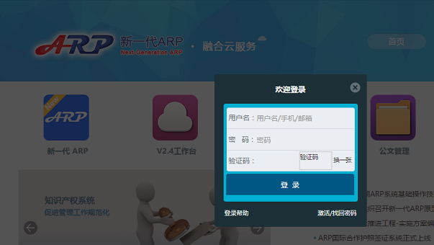
zeITSM 用户
科学家的运维好助手
支持ARP、科技网统一登录认证
统一规划建设运维管理系统，确保IT流程支撑业务
实时监控IT资源，实施故障预警，实现系统风险前移
丰富的可视化和完善的报表决策功能

Slide 27
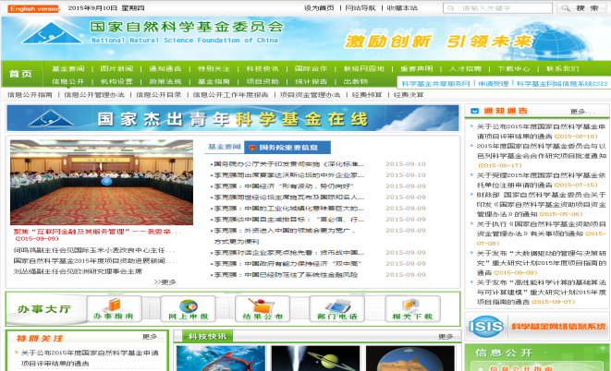
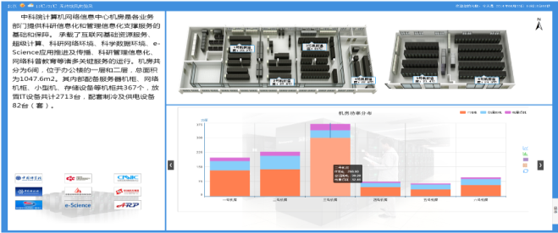
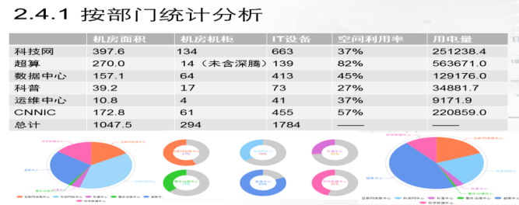
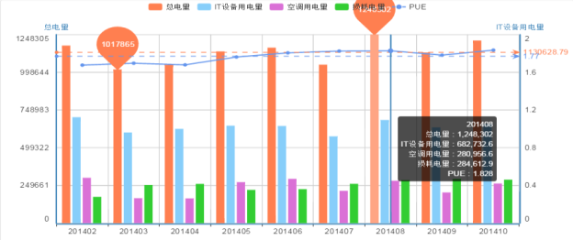
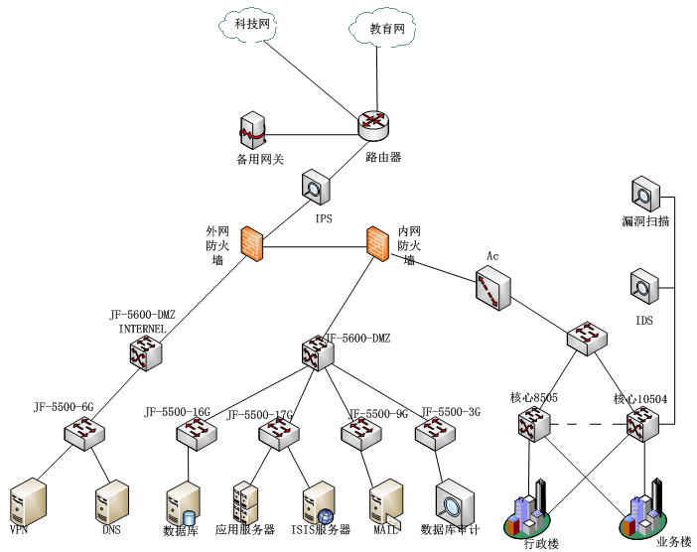
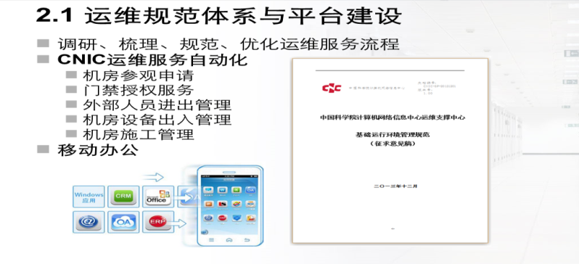
国家自然科学基金委
Notes:
IT基础环境维护
数据中心服务
IT信息系统安全服务
终端用户服务
应用系统维护
适应性调整与补充应用开发
运维管理服务
托管与通讯服务

Slide 28
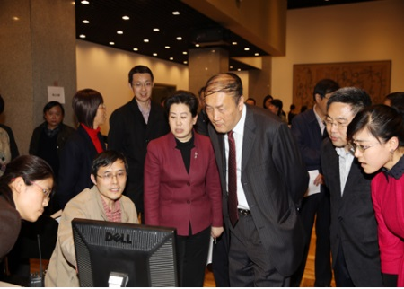
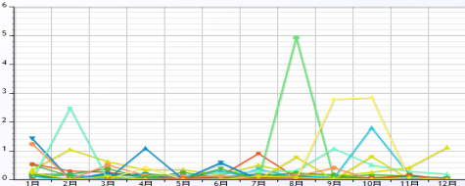
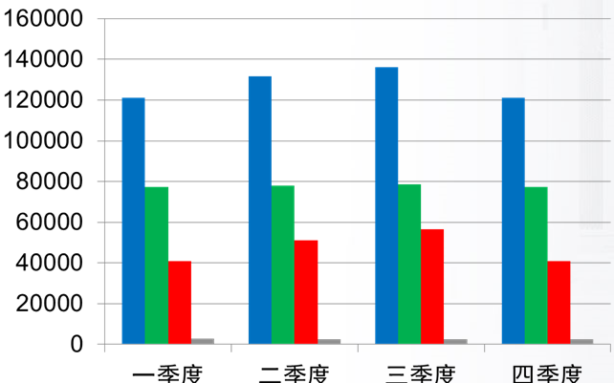
服务成效
项目成效
0重大安全事故
客户服务满意度99.9%以上；
SLA，10分钟内响应，60分钟内解决；
已连续8年委托运维
科学基金项目管理全周期IT支撑
运维体系培育
基金委《ITIL运维服务体系》实施；
建设基金委运维管理平台；
运维团队服务专业化；
资质：PMP/CISA/ITIL/H3CTE/…

Slide 29
欢迎体验中科泽云
科学家自己的云
地址：北京市海淀区中关村南四街四号中科院软件园区四楼
邮编：100093
欢迎关注我们
信箱：北京市349信箱
网址：www.zedata.cn
电话：010-62523580
网址：010-62527710-120

Slide 30
谢谢
请关注接下来的精彩报告

